Slide 1
Tiers lieux et écolieux, futile utopie ou premier kilomètre vers la transition ?

Slide 2
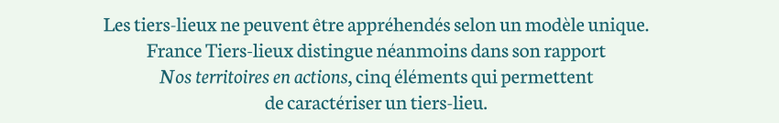
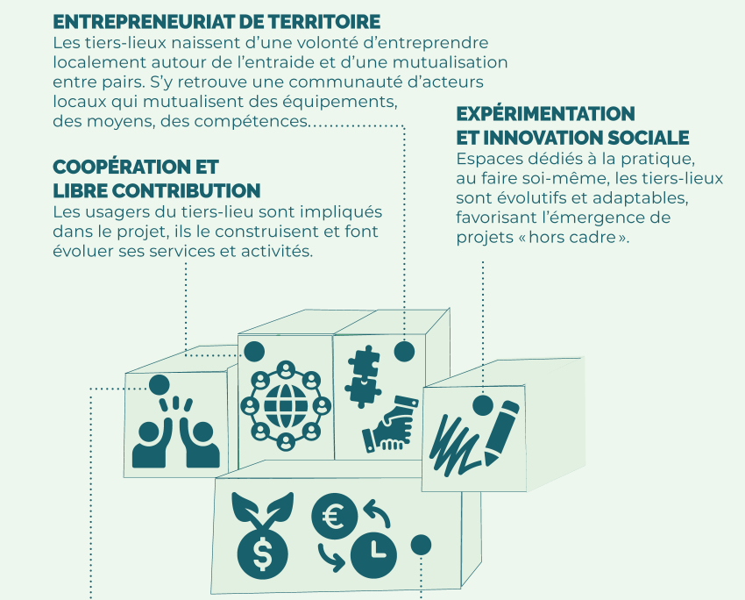
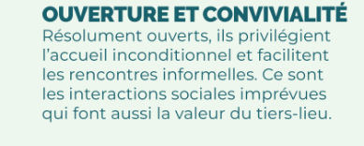
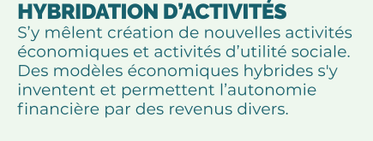
5 Caractéristiques des Tiers Lieux

Slide 3
Diversité des Tiers Lieux
https://metabase.tiers-lieux.fr/public/dashboard/a23a64b3-9e7c-4eda-a4be-0e3a0a8053be?r%25C3%25A9gion=

Slide 4
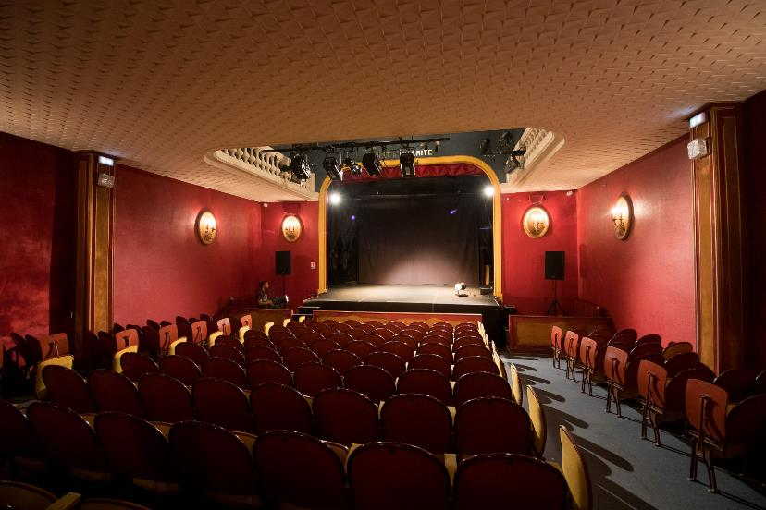
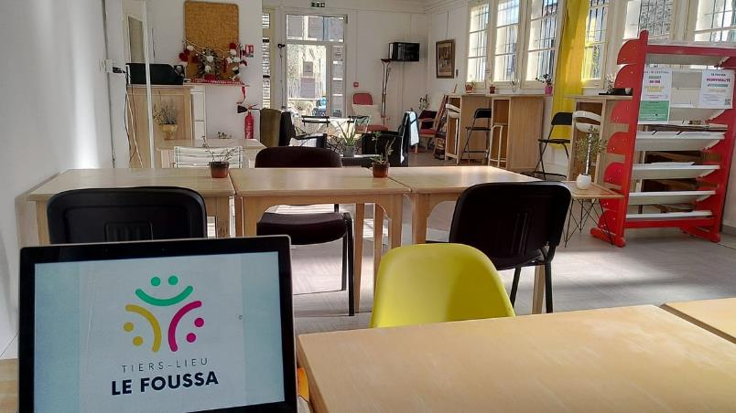
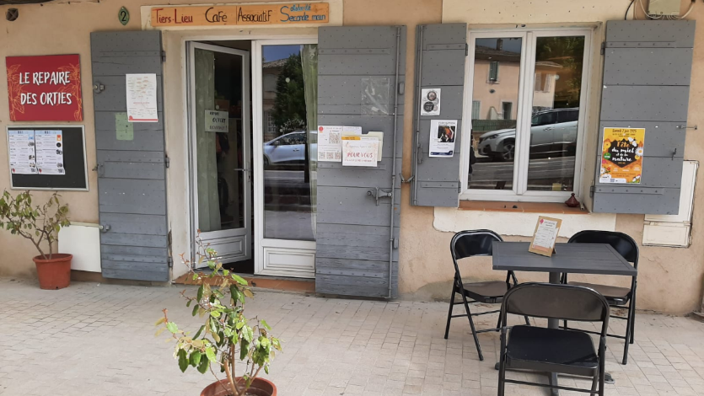
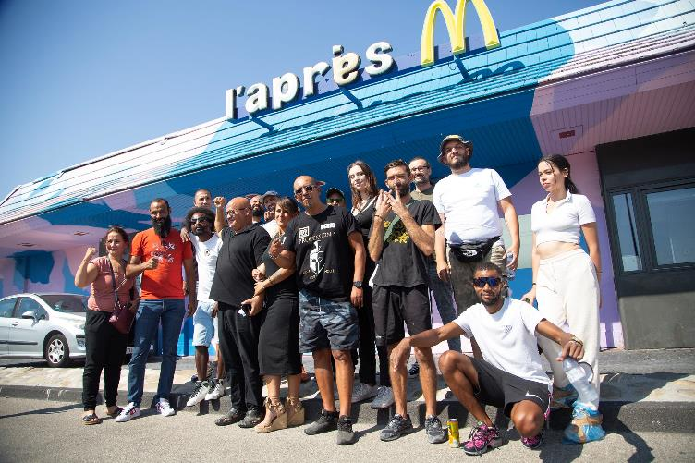

Slide 5
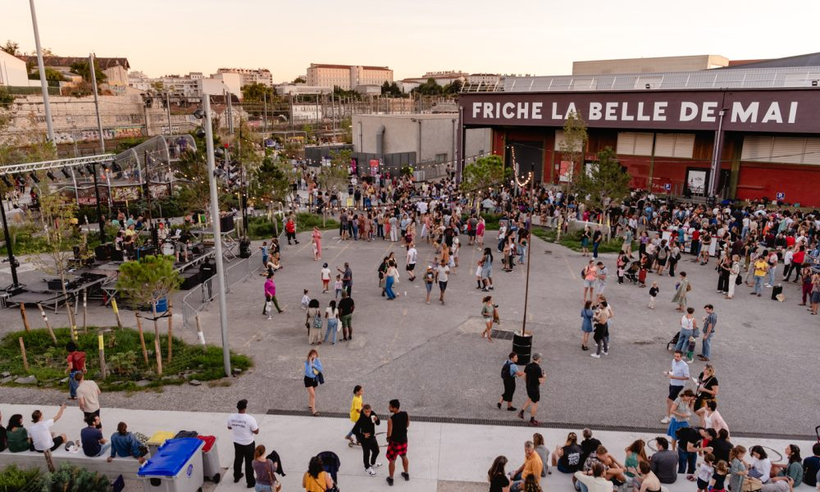
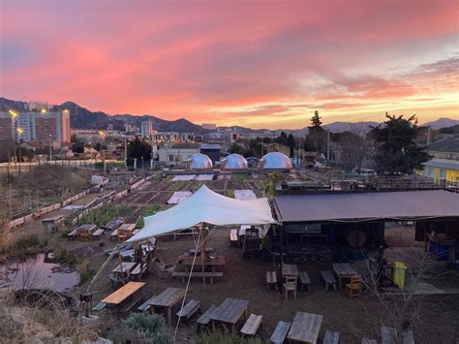
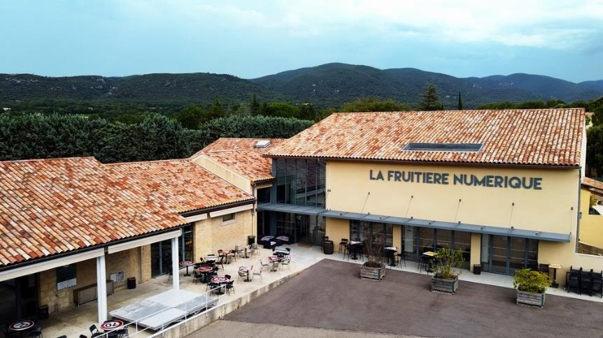
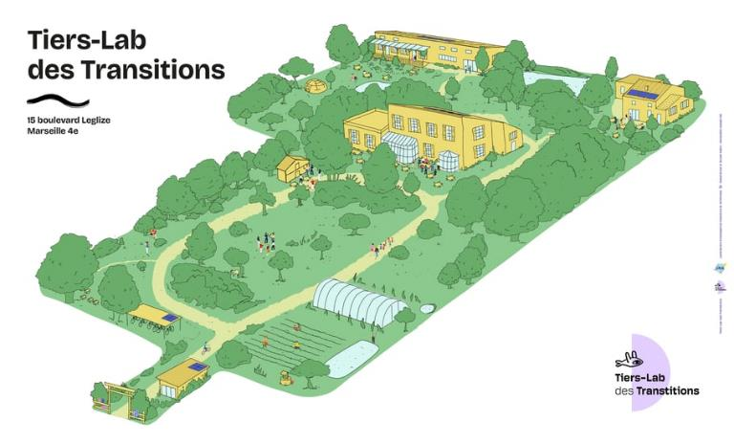

Slide 6


Slide 7

Visite en live !!

Slide 8
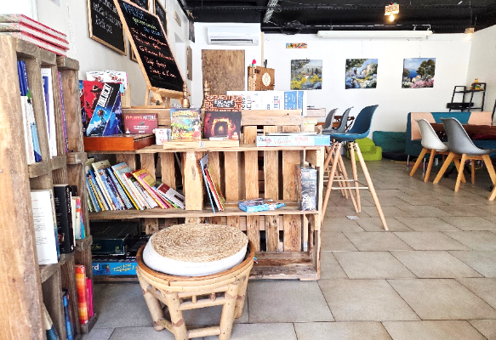
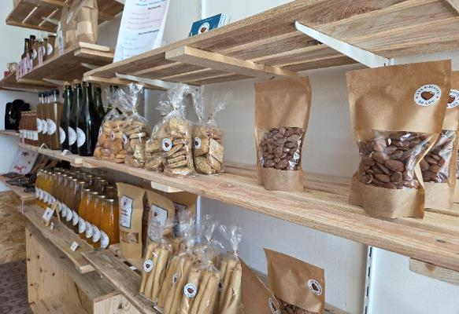
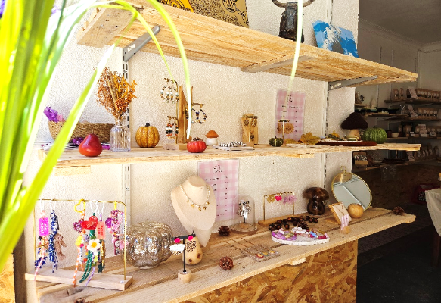
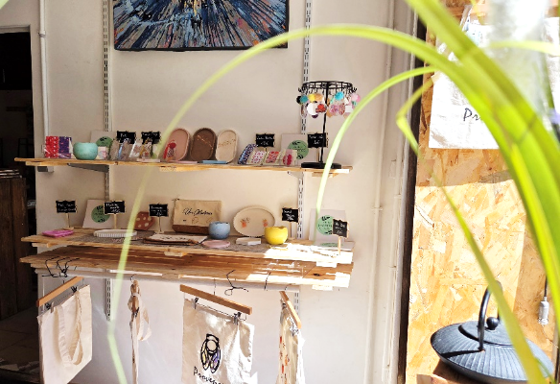
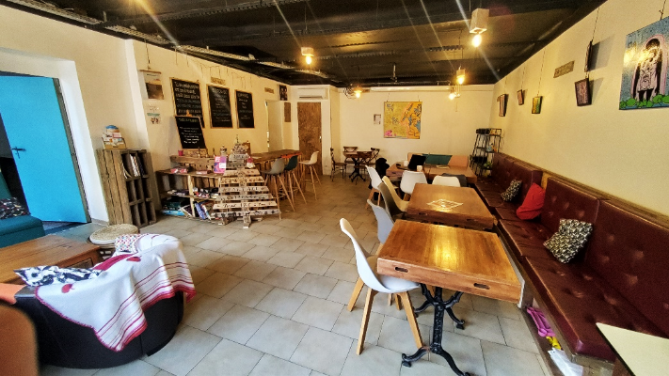
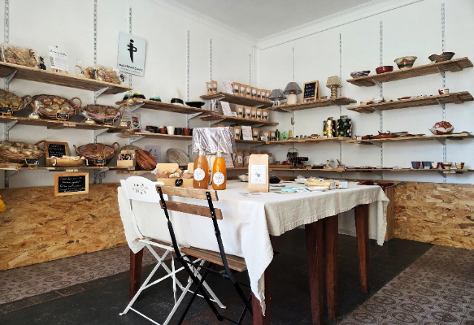
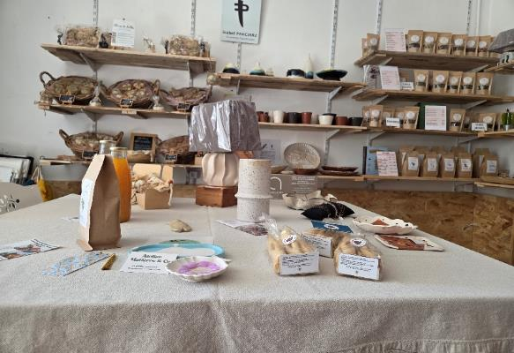
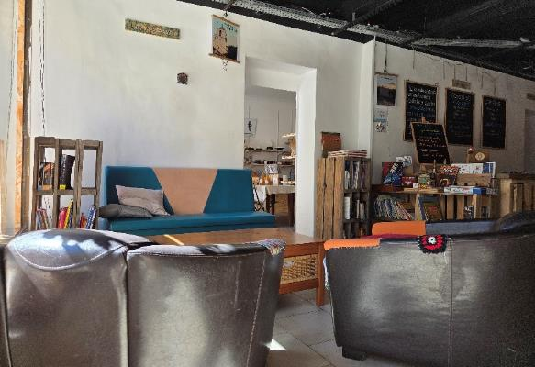
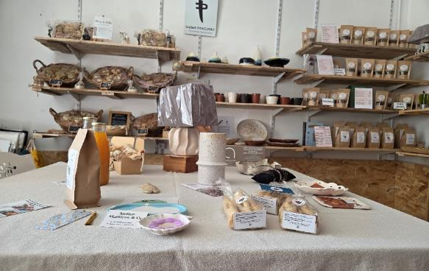
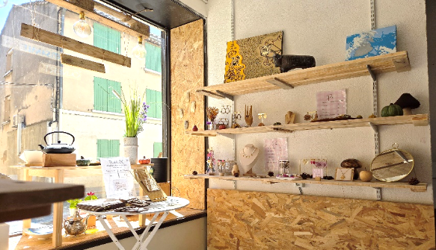

Slide 9
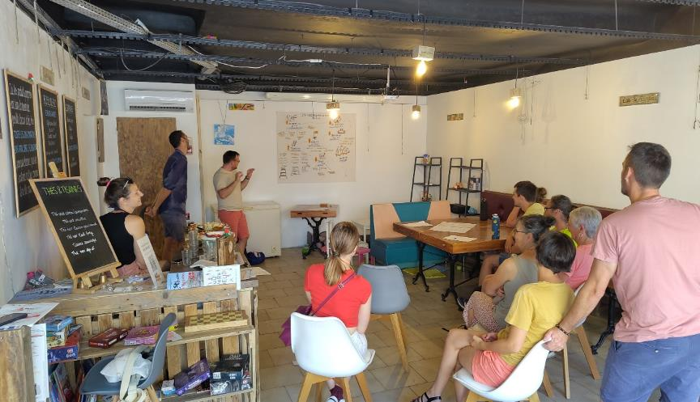
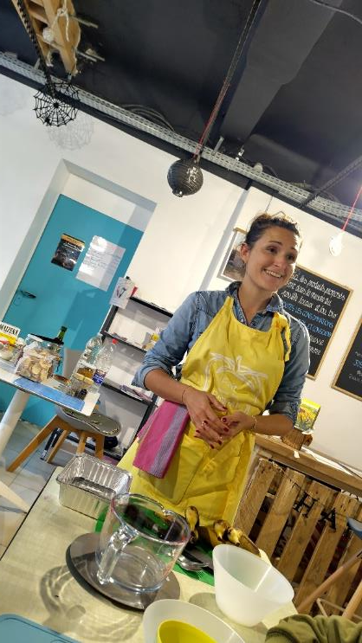
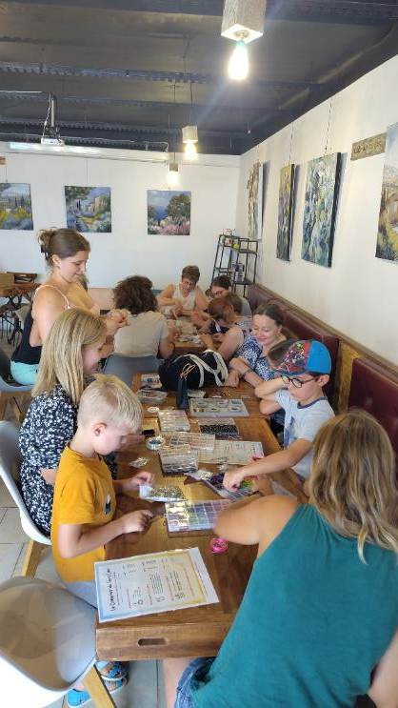
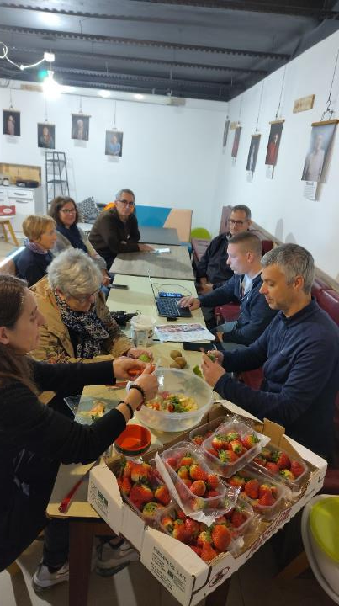
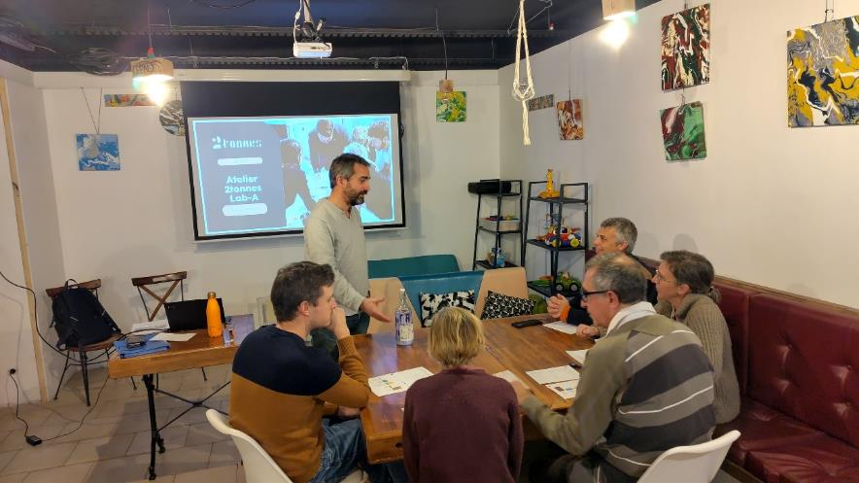
Ateliers
Réunion
Refonte du Tiers Lieu
Cuisine
Bijoux
Atelier 2 tonnes

Slide 10
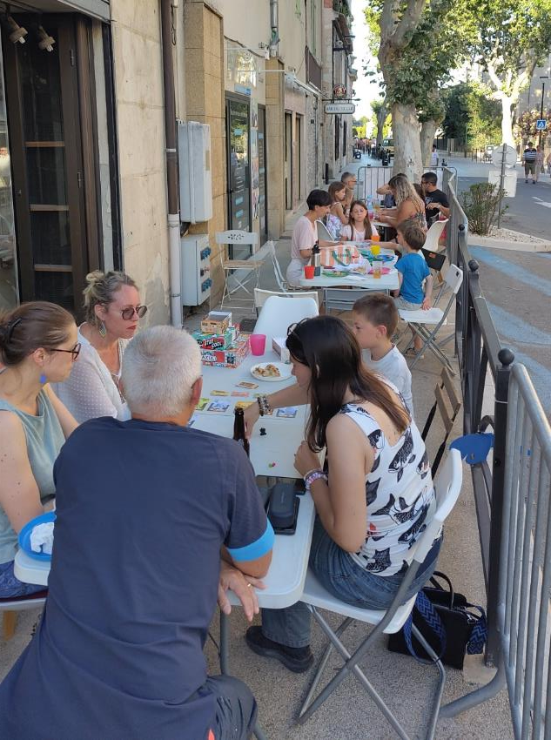
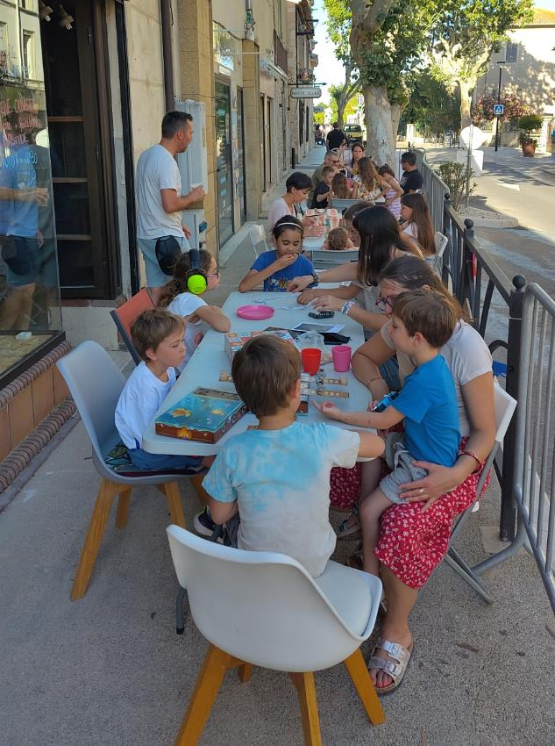
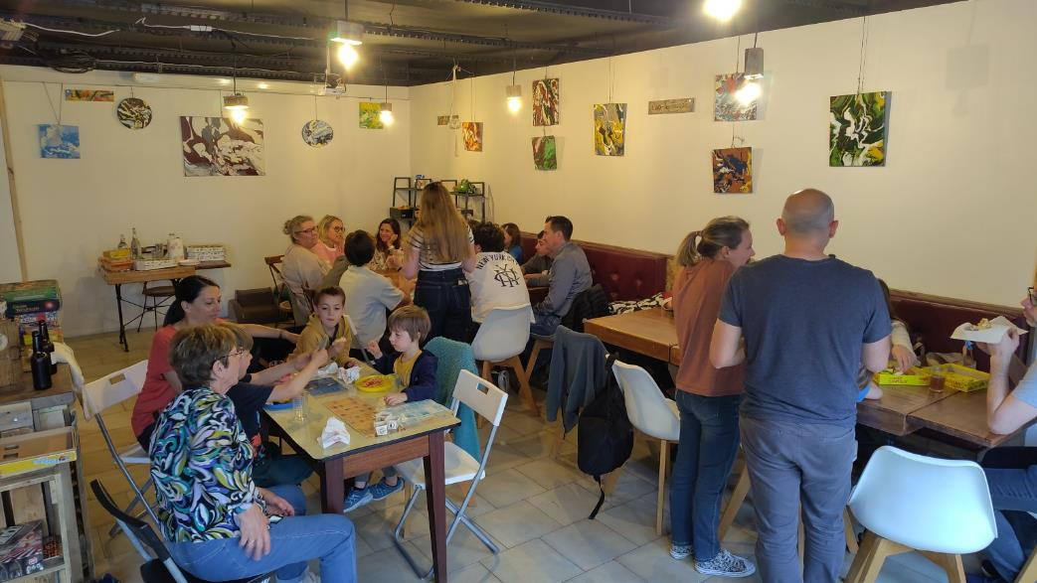
Soirées jeux en famille

Slide 11
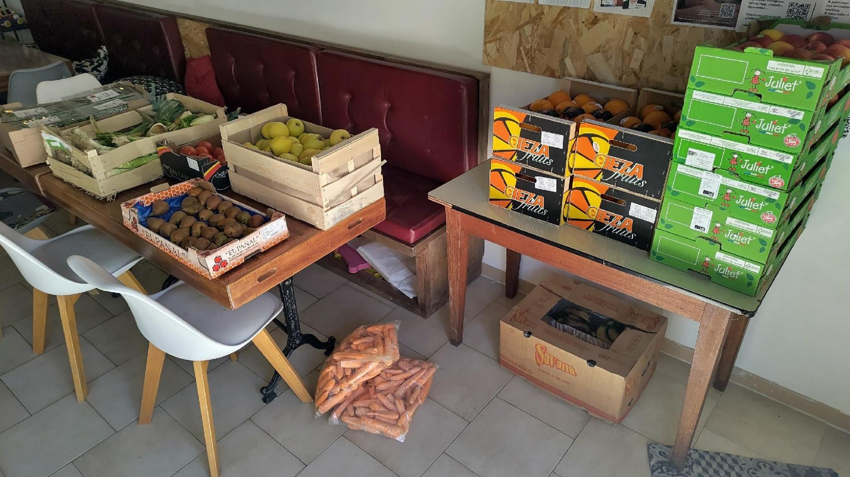
6 tonnes de fruits et légumes distribués
Au CCAS et aux Restos du cœur

Slide 12
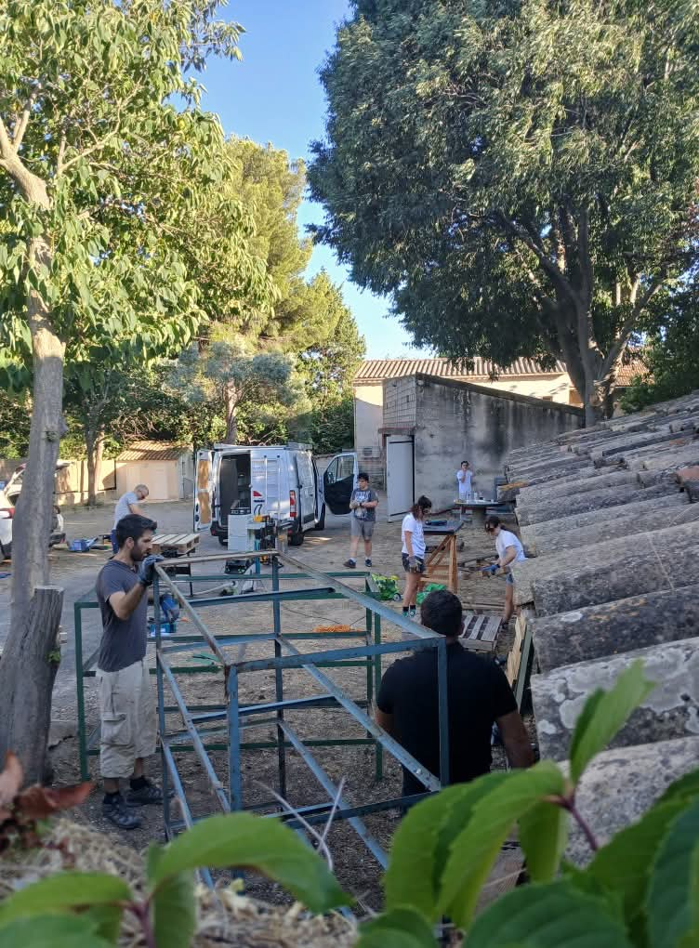
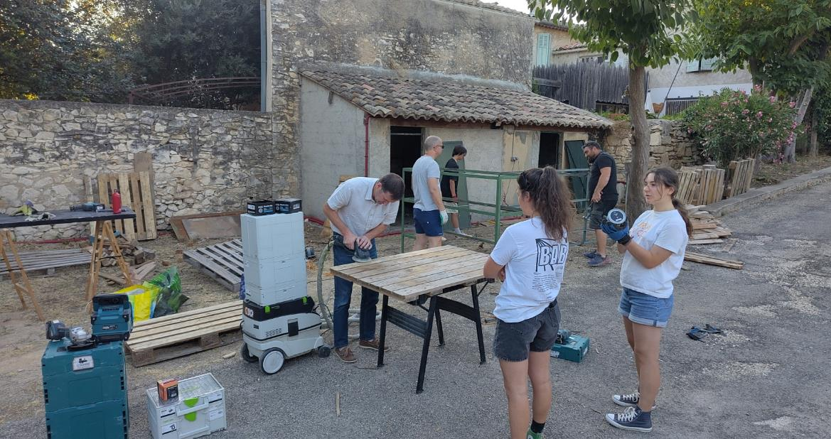
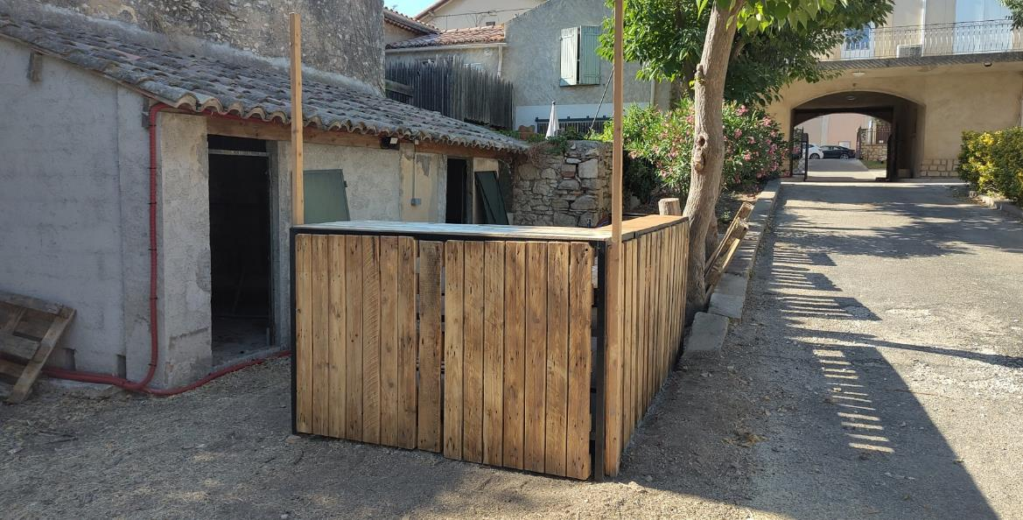
Fabrication du comptoir de la Bastide Roustan
Chantier participatif

Slide 13
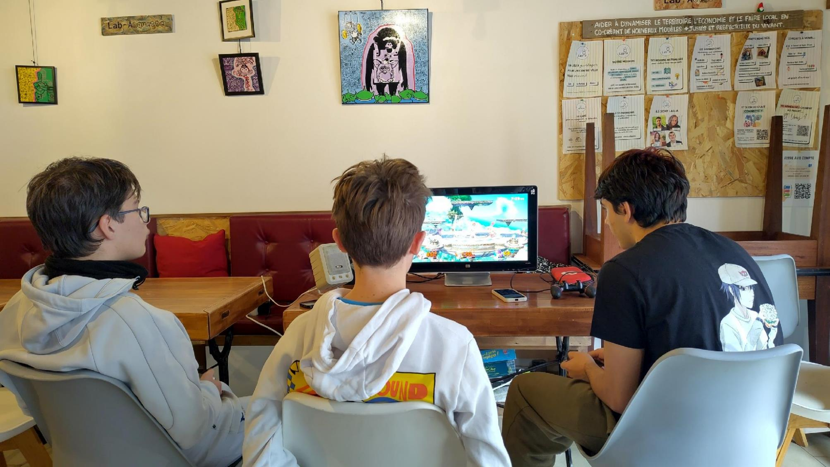
Accompagner les jeunes à la pratique des jeux vidéos
Co-porteur Millenium Project

Slide 14
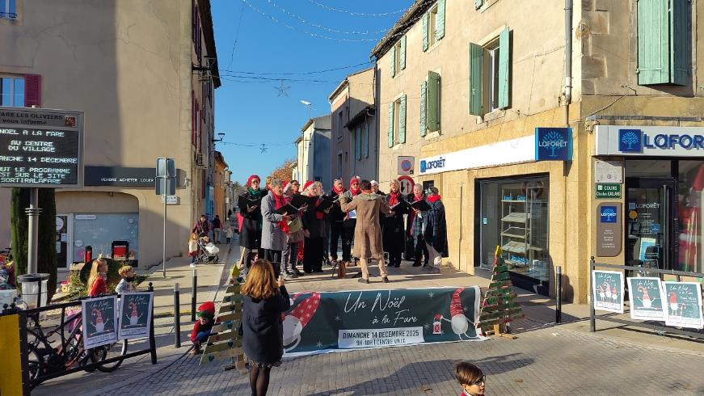
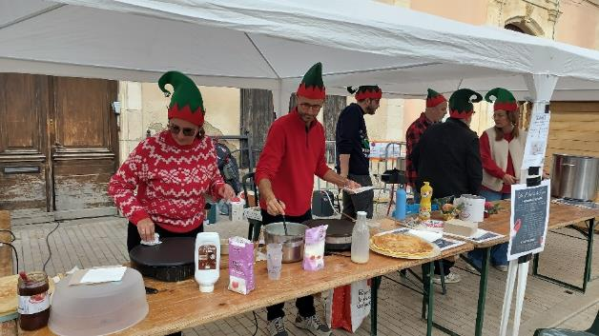
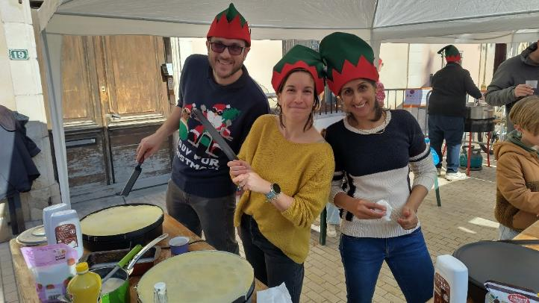
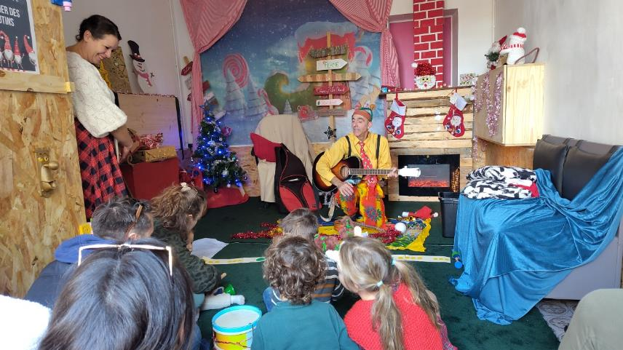
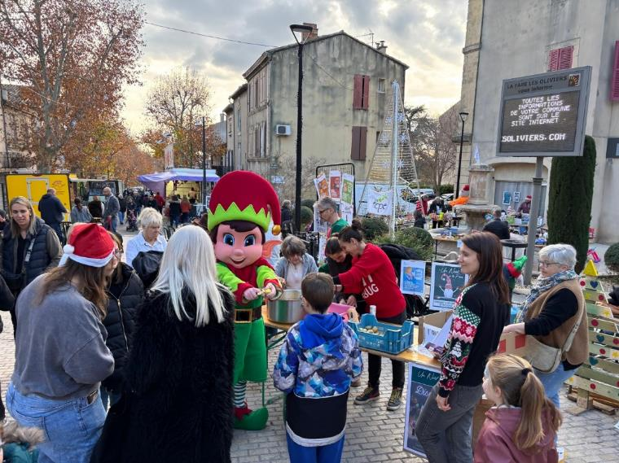
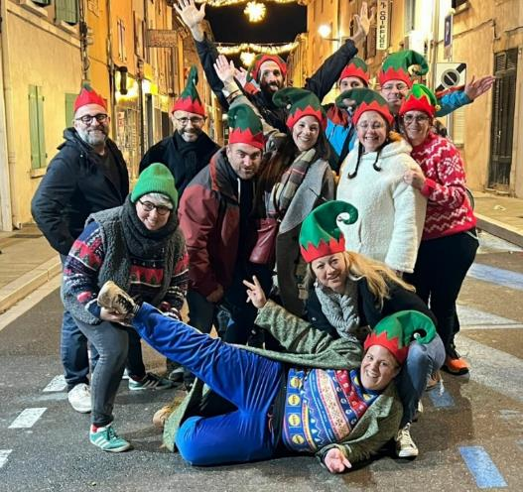
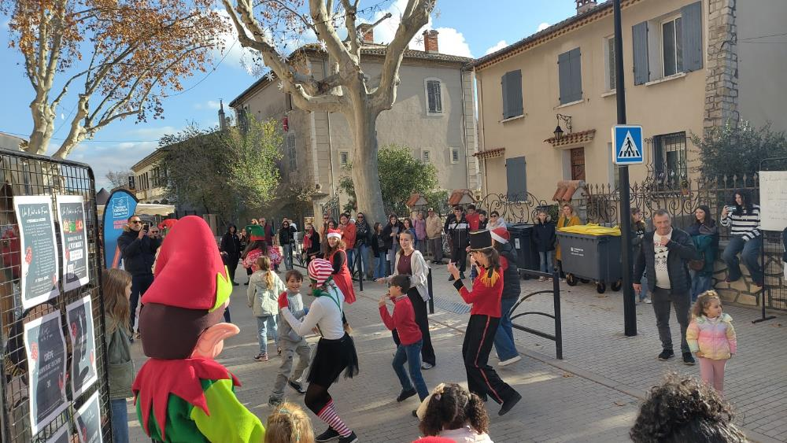
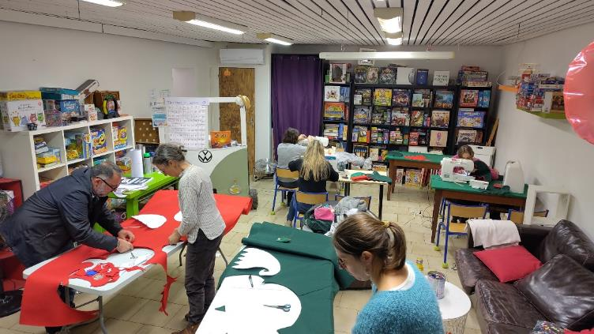
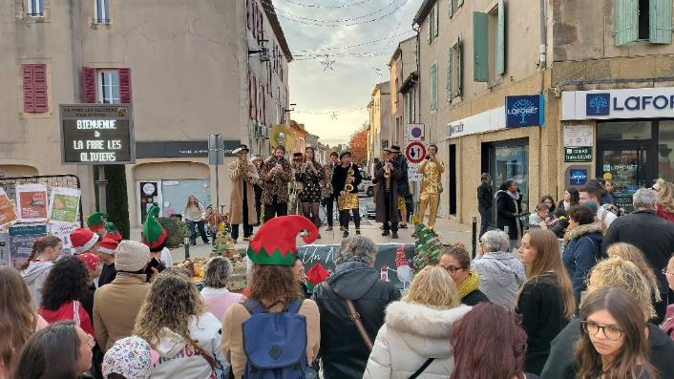
Marchés de Noël 2025-2026
Porté par 8 associations !!

Slide 15
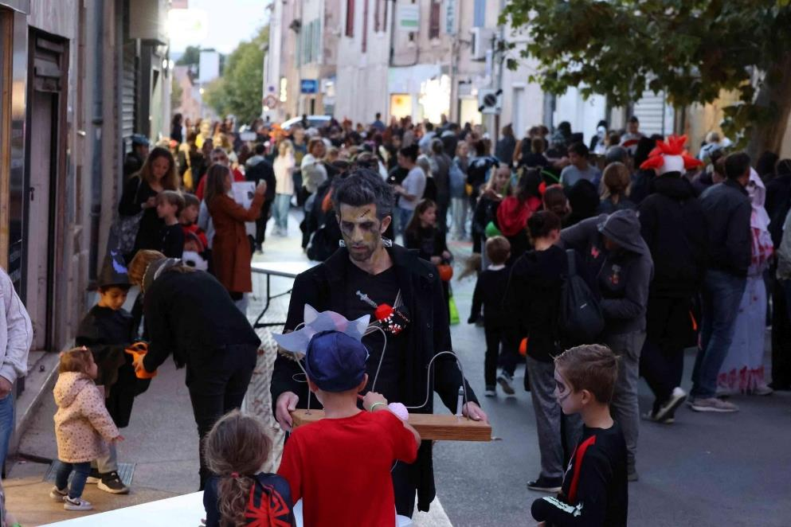
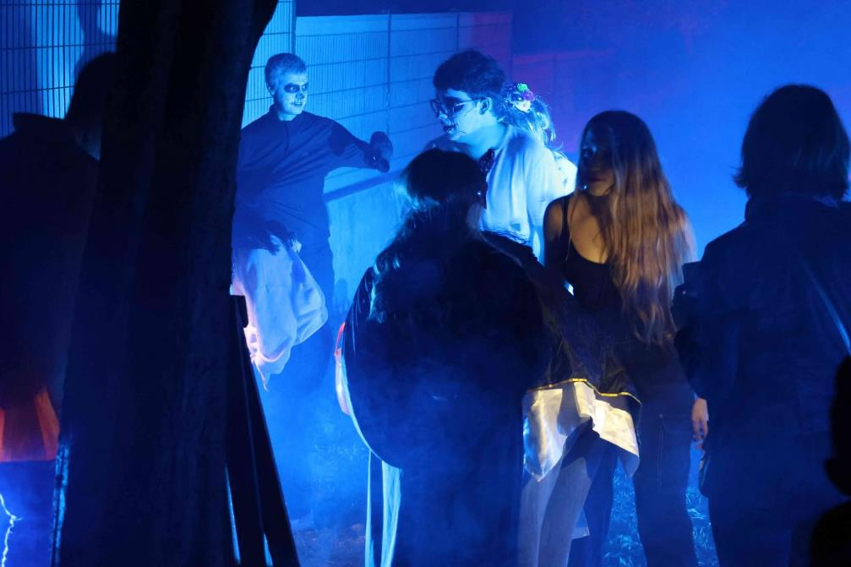
Cluedo Géant Halloween 2025
300 joueur.ses
Des dizaines de rires et de cris ☺

Slide 16
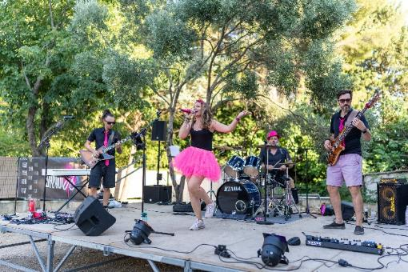
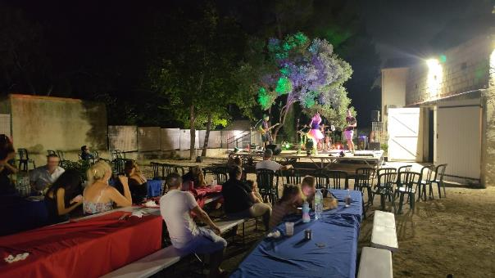
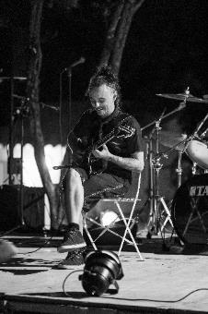
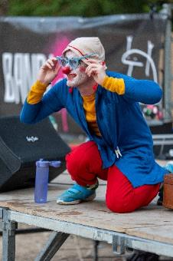











SCÈNE OUVERTE
11 JUILLET

Slide 17
Futile utopie ou premier kilomètre vers la transition ?
Tiers Lieu
Répond à un besoin d’alignement et de sens pour les personnes dans cette démarche -> recherche personnelle d’une vie alignée avec ses valeurs
Expérimenter en premier lieu ce que représente cette «utopie », le vivre et le ressentir
Montrer que c’est possible à l’extérieur
Donner envie : « d’un mode de vie joyeux, souhaitable et désirable »
Être un acteur parmi d’autres dans le paysage proposant de nouvelles manière de vivre, de s’organiser, de partager, de repenser le fonctionnement de la société à petite échelle
A moins grande échelle, un lieu de liens et de savoir-faire
le lieu est un moyen de rassembler pour agir directement sur l’extérieur

Slide 18
Pouvoir de transformation
Tiers Lieu
Inspirer les personnes de passage par l’existence d’autres modèles de fonctionnement
Fracturer nos fonctionnements et éducations « individualistes » par défaut
Aider à la construction de nouveaux récits, de nouveaux imaginaires
Incarner un futur possible
Inviter l’individu à grandir, à se remettre en question, travail intérieur
Et les bénévoles, mais on reste pour notre part dans l’entre-soi
Difficulté à faire sortir les gens, le soir pour « réfléchir »
Il faut un maximum d’exemples avec des moyens différents
Impliquer les gens dans une nouvelle façon de faire société
Pensée critique et systémique
Créer des liens humains : la base de tout !!

Slide 19
Limites
Difficulté à avoir du monde qui participe, actif, pro actif car le mode de vie courant : j’ai pas de temps, je sais pas faire, je suis fatigué
Long, fatiguant, difficulté à mesurer son impact
Modèle économique difficile à stabiliser
Stratégie de la petite Graine qu’on plante dans un esprit, est ce que ça marche vraiment ?

